Slide 1
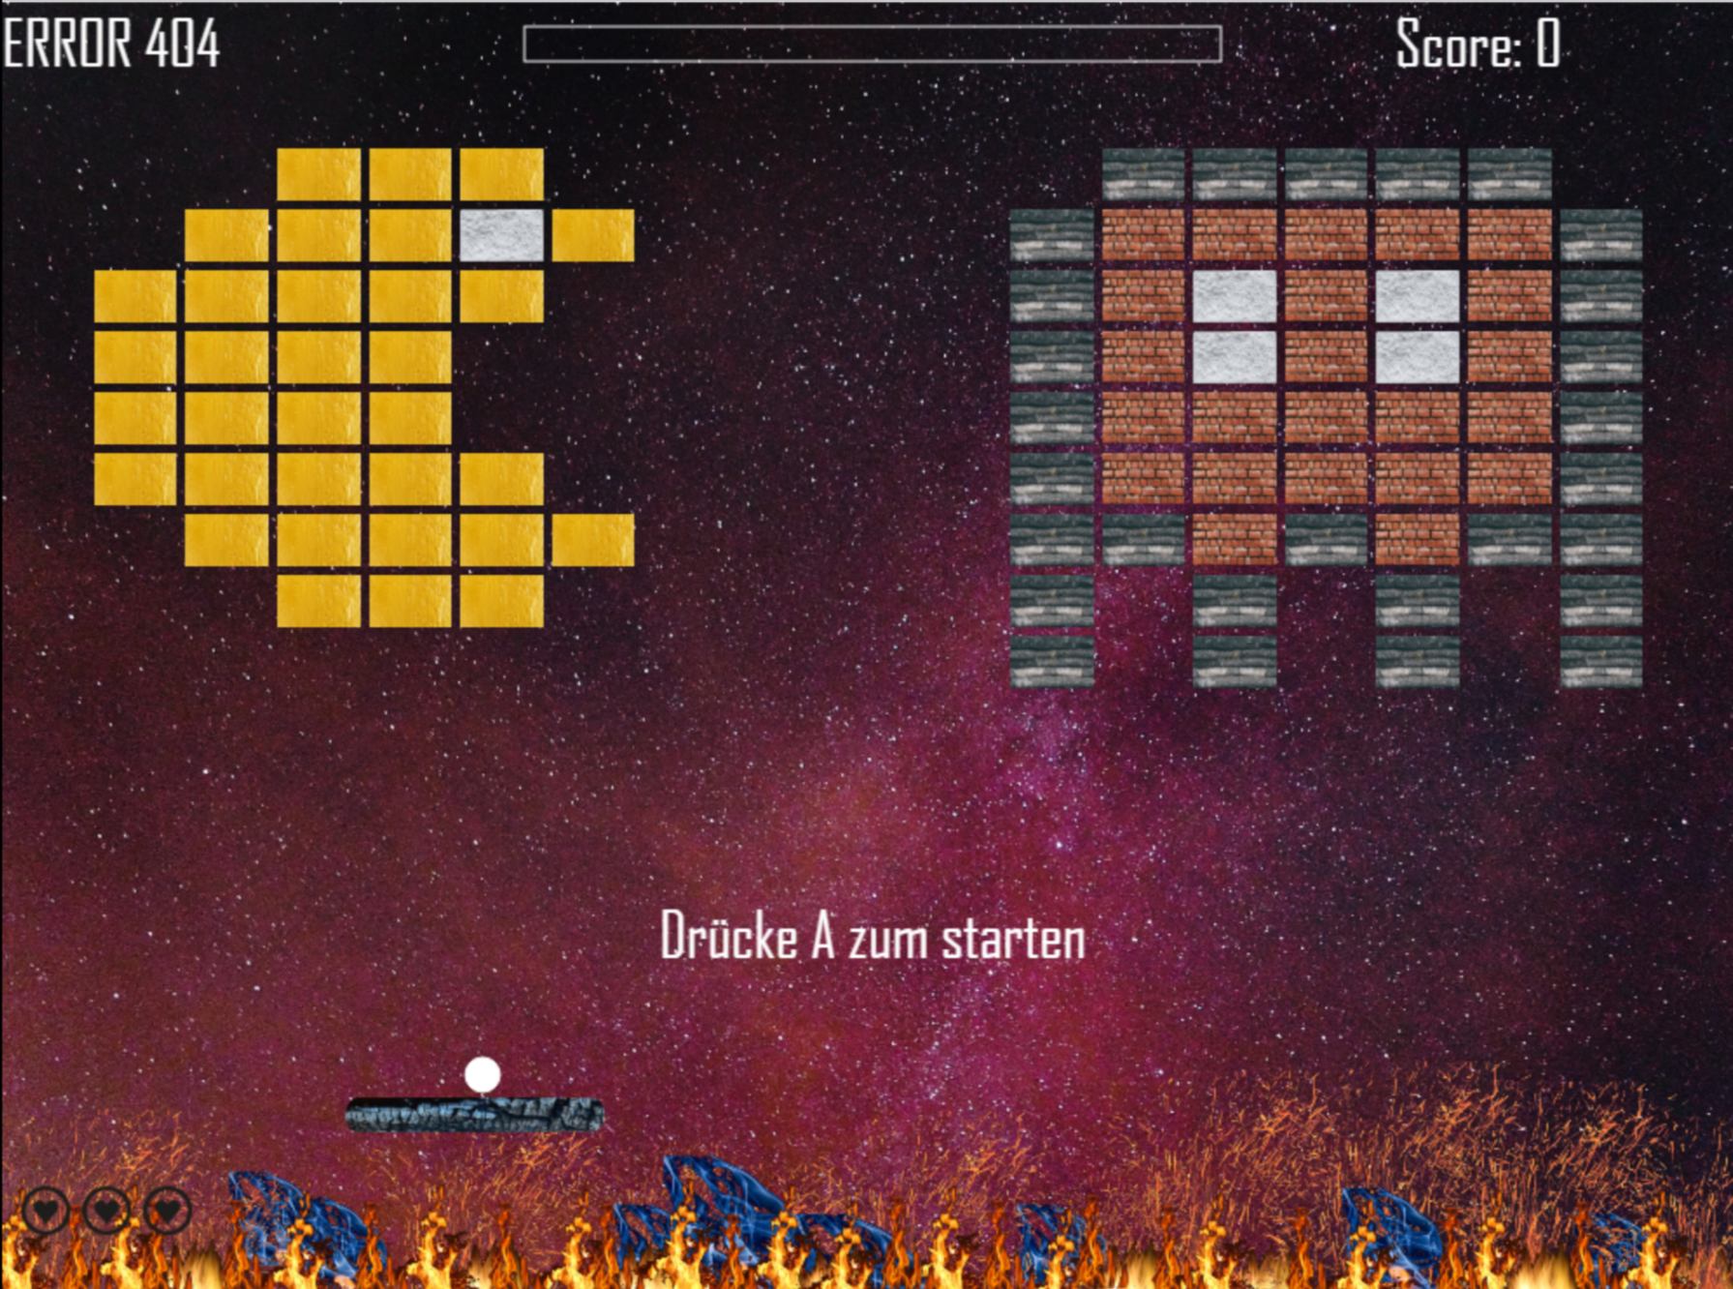
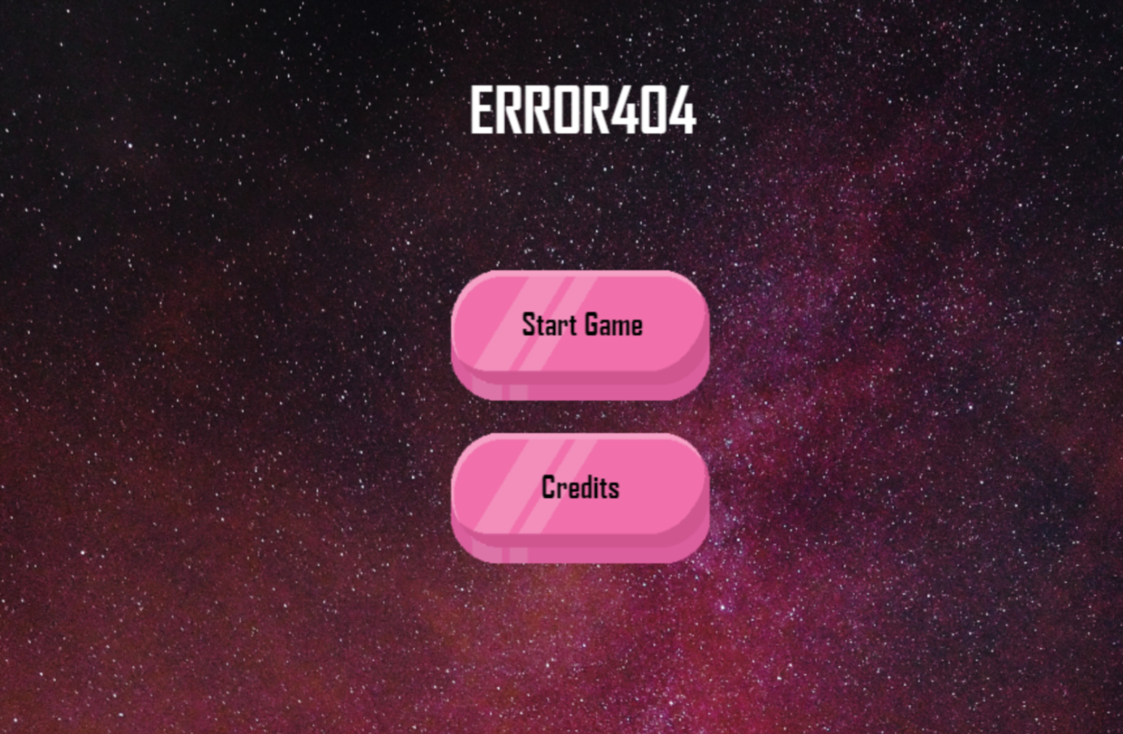
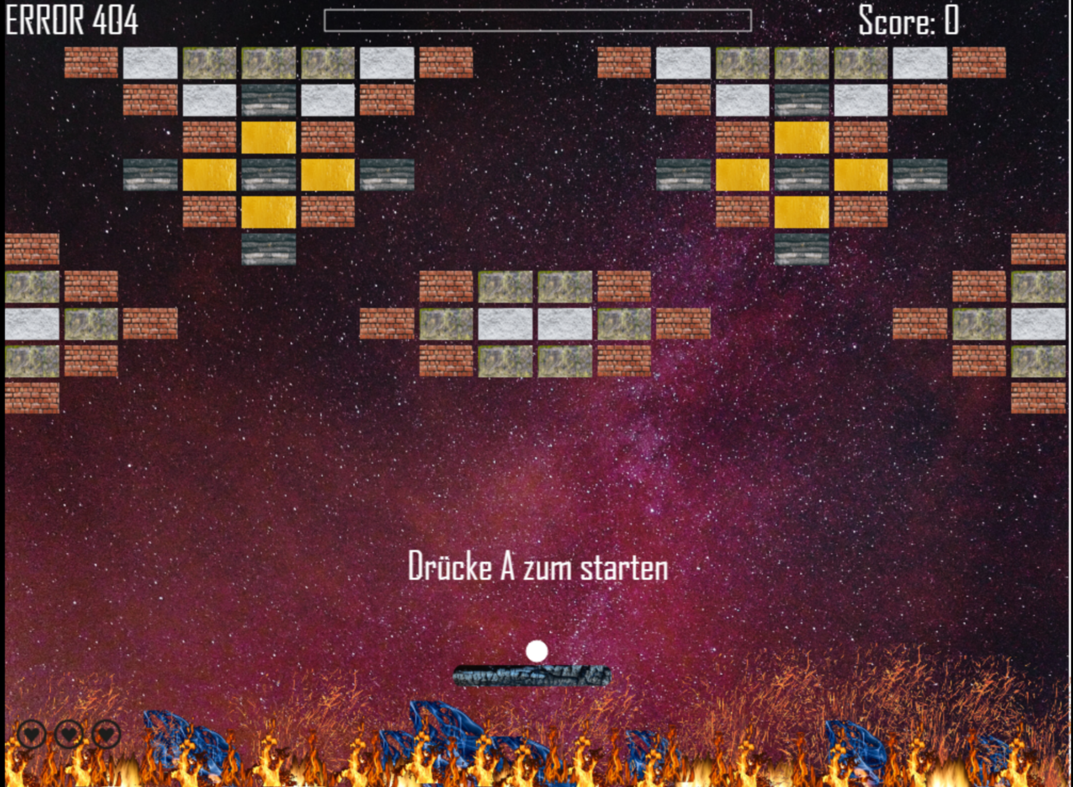
Arkanoid – ERROR 404
by Marcel Lindner & Julius Körner
Neuauflage des Spieleklassikers
Steine verschwinden, wenn Sie abgeschossen werden
Dynamisches Abprallen des Balles möglich
Levels als JSON einlesbar
Sound und verschiedene Steinarten vorhanden

